Slide 1
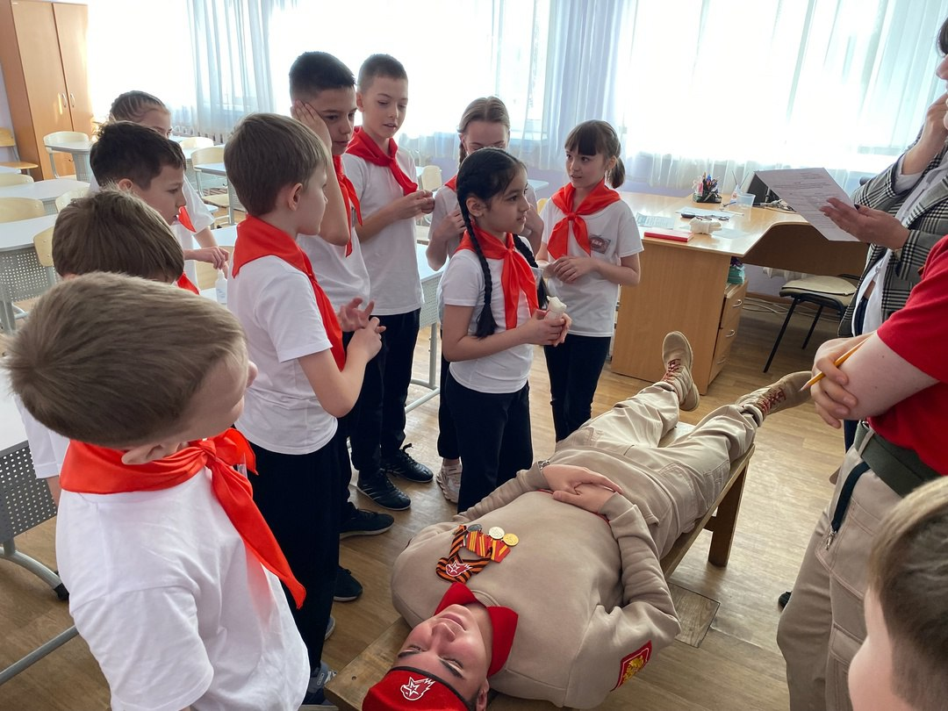
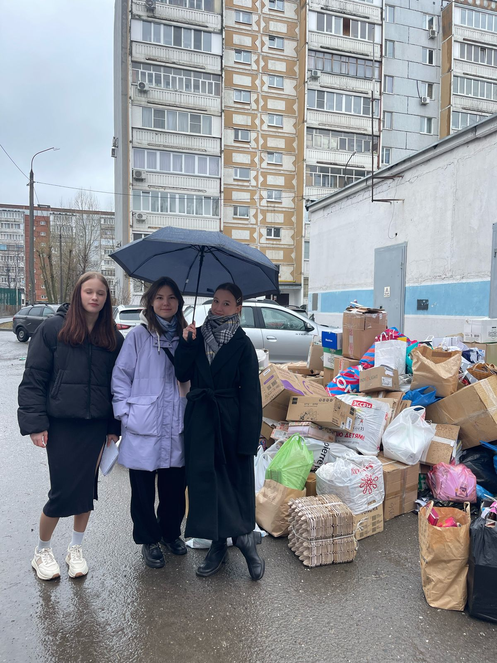
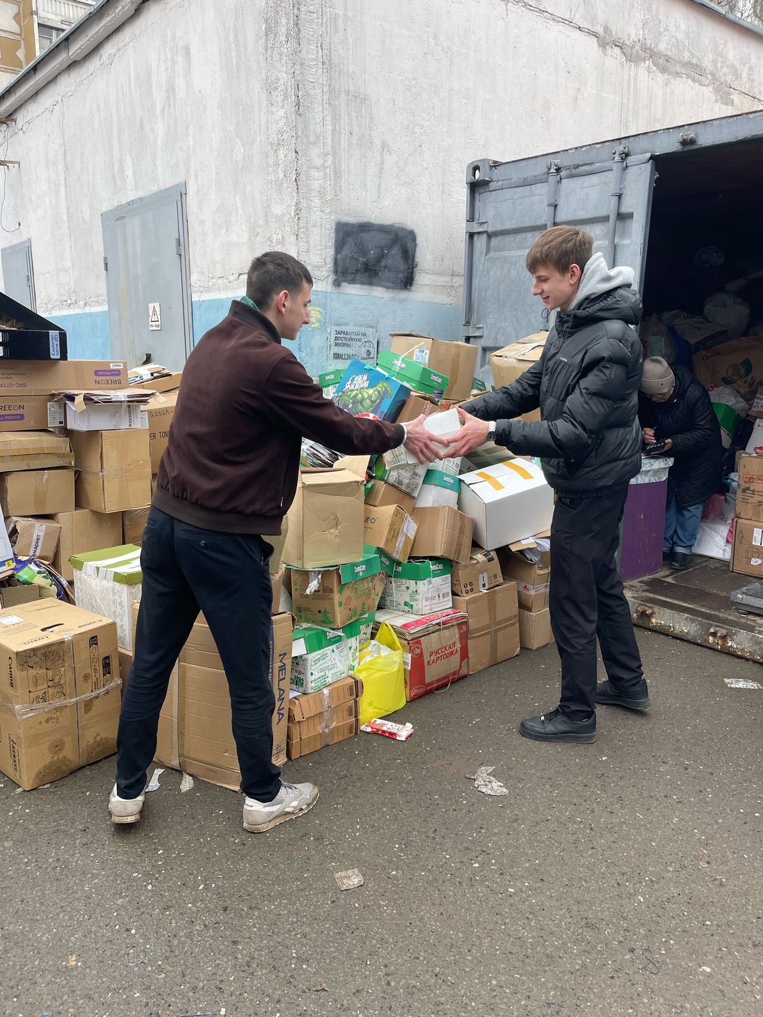
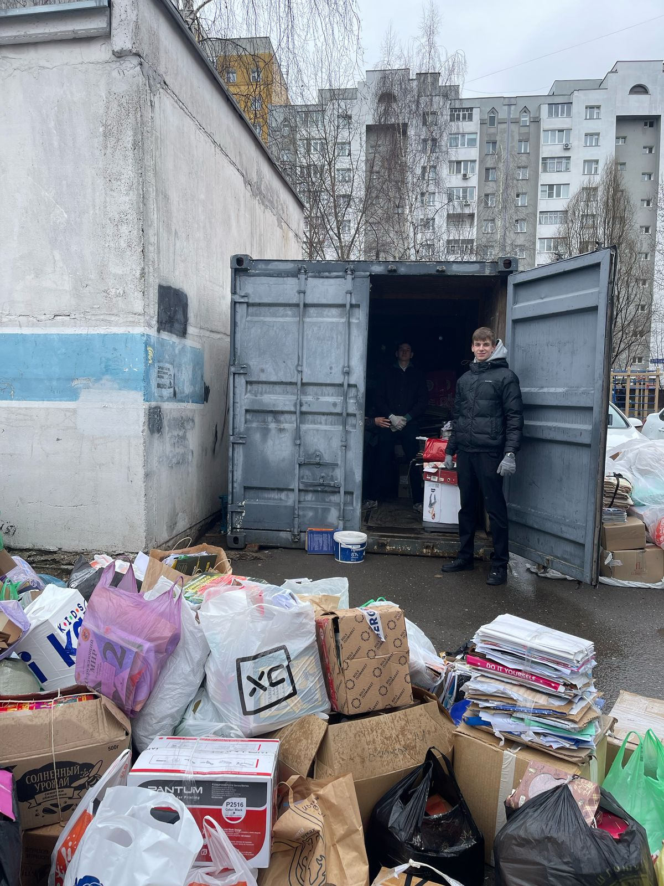
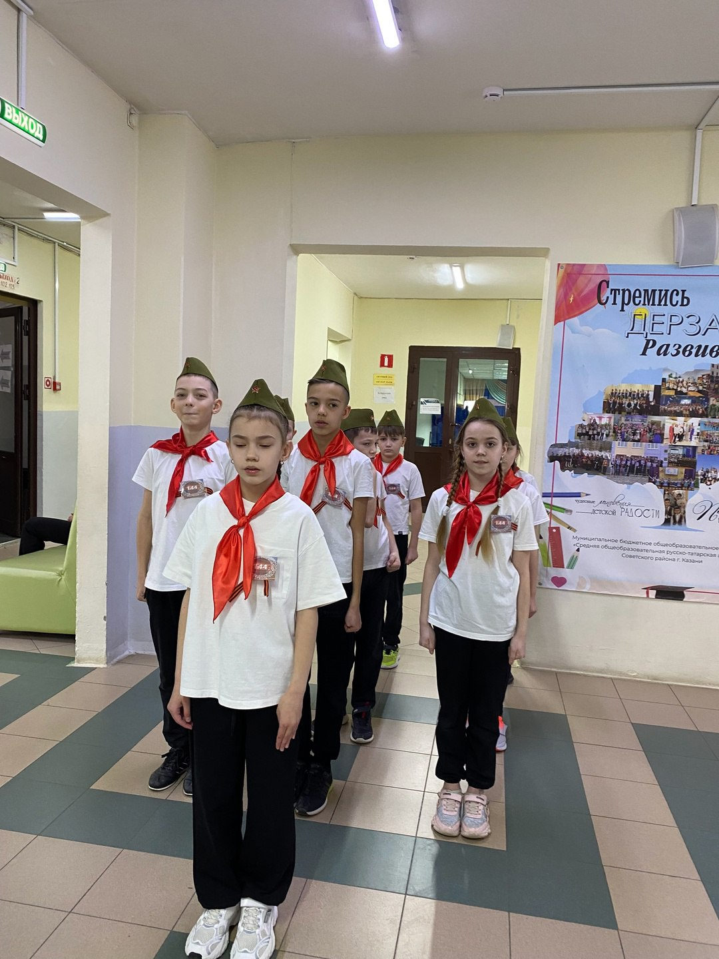
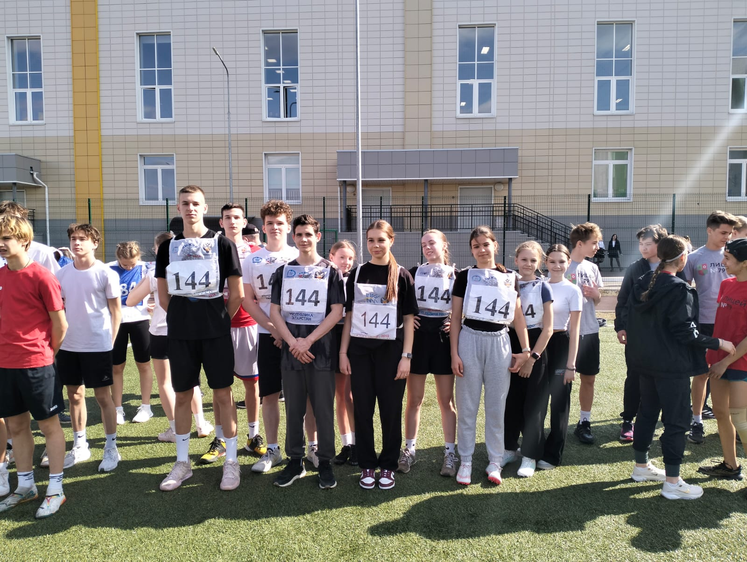
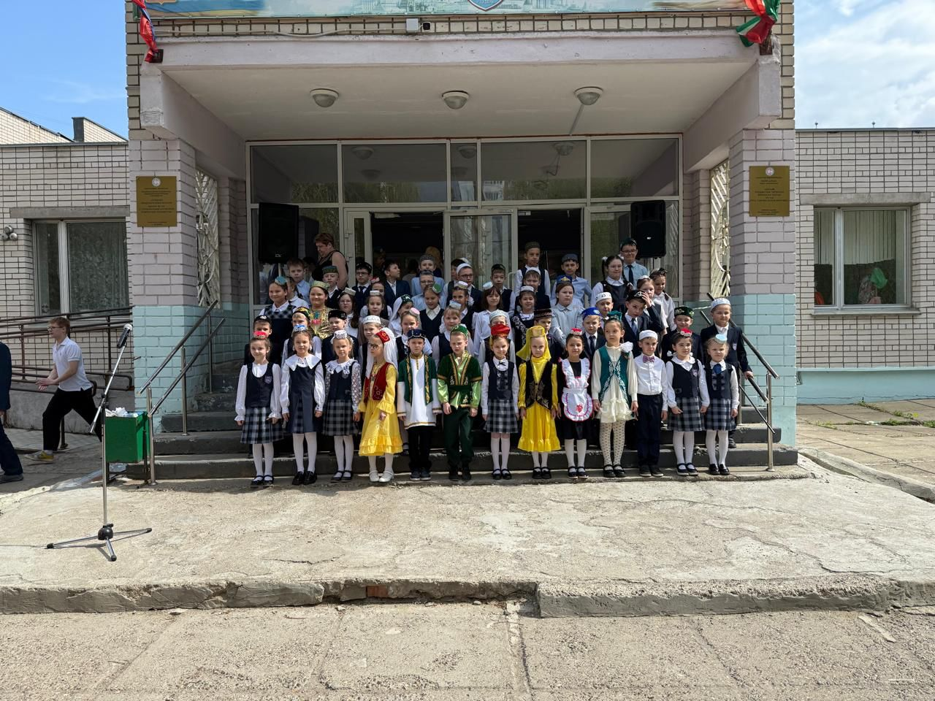
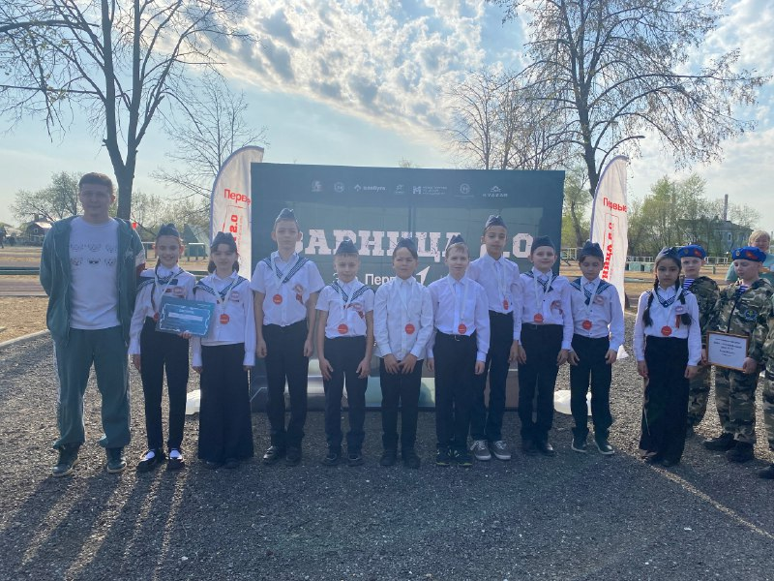
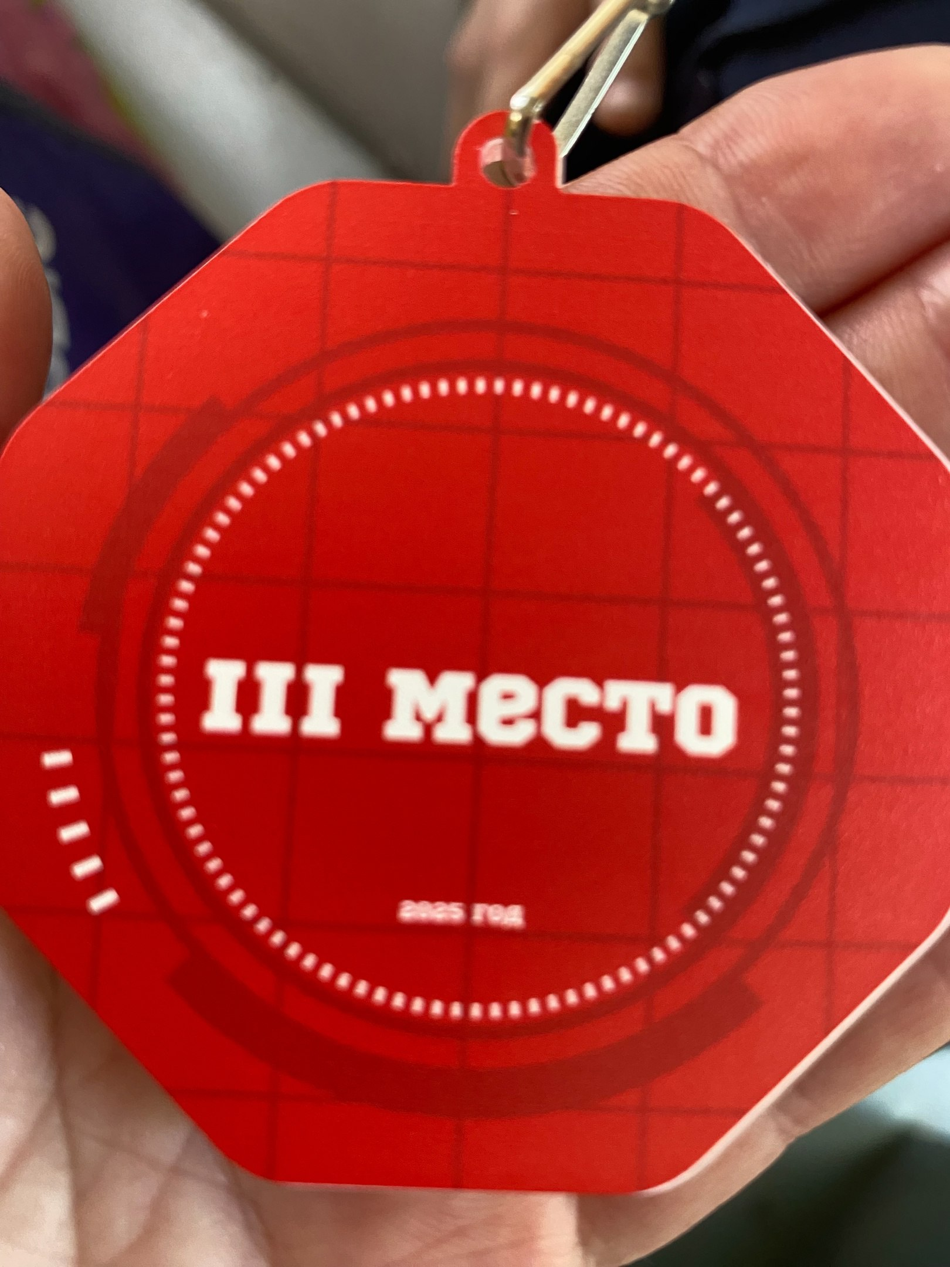
Жизнь школы №144 за апрель 2025
ЗАРНИЦА 2.0. Муниципальный этап.
5 апреля на базе школы №161 прошел муниципальный этап Всероссийской военно-патриотической игры "ЗАРНИЦА 2.0".
От нашей школы приняли участие 3 группы: младшая, средняя и старшая. Ребята активно участвовали в разных состязаниях.
07.04.2025 в школе прошла акция по сбору макулатуры «Бумага во благо», всего было собрано 3366 кг
В школе уже четвертый год подряд проводится проект “День Калфака и Тюбетея”, посвященный великому поэту татарского народа Габдулле Тукаю.
Наша школа приняла
участие в
Легкоатлетический
эстафете, по
результатам соревнований наши девушки заняли 2 место, юноши 5 место, поздравляем наших ребят желаем крепкого здоровья.
Зональный этап Всероссийской военно-патриотической игры
"Зарница 2.0"
Среди 8 команд города Казани наша команда заняла
почетное 3 место! Поздравляем ребят и желаем дальнейших успехов!

Slide 2
